Slide 1
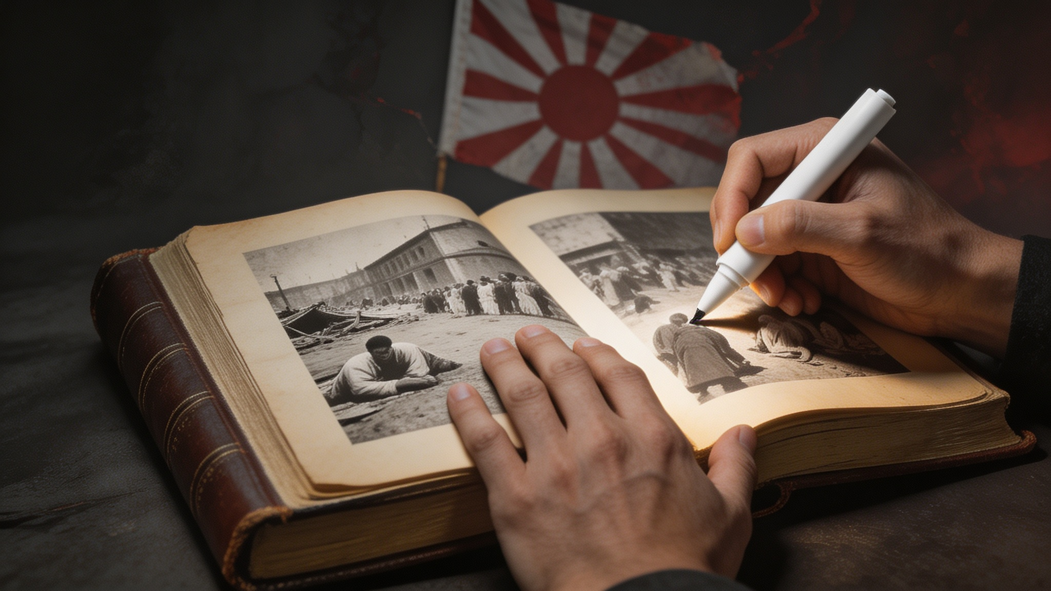
实践讨论课
实践讨论课
历史虚无主义与中日关系
实践讨论
Notes:
大家好！今天我们共同探讨一个严肃而重要的话题——“历史虚无主义与中日关系”。在世界纪念反法西斯战争胜利80周年后的今天，正视历史、捍卫真相，不仅是对过去的交代，更是走向未来的基石。本次讨论旨在深入剖析历史虚无主义的本质与危害，并思考作为新时代的中国青年，我们应如何肩负起历史责任。

Slide 2

讨论议程
DISCUSSION AGENDA
01
02
03
04
05
理论解析
具体表现
个案剖析
理性看待
青年行动
什么是历史虚无主义？
其定义与核心特征是什么？
日本的历史虚无主义
在哪些领域有所体现？
如何认识以高市早苗
为代表的右翼势力行径？
如何客观区分与看待
日本国家、民族与民众？
我们应当如何行动
以促进中日两国关系？
Notes:
本次讨论将分为五个部分。首先，我们将从理论上解析历史虚无主义的定义、核心观点及其危害。接着，我们会具体分析日本历史虚无主义在教科书、靖国神社等方面的表现。然后，我们将以高市早苗为例，剖析右翼势力的言行。之后，我们会探讨如何全面、客观地看待日本。最后，也是最重要的，我们将思考作为新时代青年，我们应如何行动。

Slide 3


01 理论解析：什么是历史虚无主义？
定义与核心内涵
根本目的
历史虚无主义（日本语境下多为“历史修正主义”），是一种旨在通过否定、歪曲、篡改历史事实，特别是关于侵略战争、殖民统治等敏感历史问题，来达到特定政治目的的思潮和行为。
其核心并非严谨的学术探讨，而是带有强烈政治动机的历史叙事重构。
为日本的历史罪责进行彻底的开脱与翻案，试图摆脱二战后“战败国”的身份标签与枷锁。
进而突破战后国际秩序的限制，谋求成为政治和军事大国的“正常国家化”地位。
Notes:
首先，我们来明确什么是历史虚无主义。在日本，它更多地被称为“历史修正主义”。简单来说，它不是客观地研究历史，而是为了政治目的去歪曲和篡改历史，尤其是侵略战争这段历史。它的根本目的，就是为日本的战争罪行开脱，让日本摆脱战败国的身份，成为政治和军事大国。

Slide 4
核心观点与谬误剖析
“自卫战争论”与“解放亚洲论”
谬误：声称战争是为了“自存自卫”或“解放亚洲”，掩盖侵略本质。
事实：颠倒因果，其实质是建立日本主导的殖民帝国，对亚洲各国进行残酷掠夺与统治。
“受害者叙事”
谬误：过度聚焦广岛、长崎遭原子弹轰炸，刻意将日本塑造成二战中最大的“受害者”。
事实：混淆侵略与被侵略的性质，回避战争责任，是逃避历史罪责的典型手法。
“侵略未定义论”
谬误：借口国际法上对“侵略”没有统一、严密的法律定义，以此否认侵略事实。
事实：这是一种玩弄文字的诡辩，东京审判早已依据充分的法理与事实，对其侵略罪行作出了最终的法律认定。
对战争暴行的否认、淡化与相对化
谬误：散布“南京大屠杀是捏造的”、“慰安妇制度并非强制”等言论，试图洗白历史。
事实：历史铁证如山，任何试图篡改或美化侵略历史的行为，都是对历史正义的公然亵渎。
Notes:
历史虚无主义有几个典型的错误论调。比如，他们说日本发动战争是“自卫”，是为了“解放亚洲”，这完全颠倒了黑白。还有，他们只强调日本自己遭受的原子弹轰炸，把自己扮成受害者，却对侵略罪行轻描淡写。更有甚者，他们玩文字游戏，说“侵略”没有定义，以此否认南京大屠杀、慰安妇等铁证如山的暴行。这些都是为了逃避罪责。

Slide 5



历史虚无主义的危害
对日本社会
对地区与国际社会
• 阻碍健康国民认同：制造思想对立和社会撕裂，破坏国民间基于正确历史观的共识与团结。
• 毒化年轻一代认知：通过篡改教科书等方式灌输错误史观，导致日本青年一代严重的历史认知缺失。
• 侵蚀和平宪法根基：为修改和平宪法、摆脱战后体制束缚、推行强军扩武政策制造舆论准备。
• 破坏东亚和解进程：无视历史事实，伤害亚洲受害国人民的民族感情，严重阻碍国家间互信与和解。
• 加剧地区紧张局势：煽动极端民族主义情绪，增加邻国的安全疑虑，引发地区军备竞赛风险。
• 损耗日本国际信誉：让国际社会对日本是否真正汲取历史教训、坚持走和平发展道路产生深刻疑虑。
Notes:
历史虚无主义的危害是巨大的。对日本自身而言，它破坏了国民的历史共识，毒害了年轻一代，甚至威胁到和平宪法。对整个东亚地区来说，它破坏了国家间的和解，加剧了紧张局势，也让日本的国际信誉大打折扣。这种思潮就像一个毒瘤，必须警惕。

Slide 6
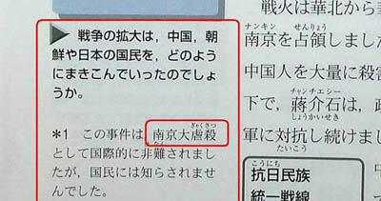




02 具体表现：历史教科书问题
从“侵略”到“进出”的偷换：篡改历史的惯用伎俩
教科书是塑造国民历史认知的关键基石。日本右翼势力长期致力于系统性篡改历史教科书，试图从根源上扭曲新一代的历史观。
篡改关键表述
将对中国的“侵略”改为“进出”或“进入”，刻意模糊战争的侵略本质与非法性。
淡化/删除战争暴行
以“南京事件”模糊南京大屠杀的性质；删除“慰安妇”问题中“强制”等核心描述，掩盖罪行。
片面强化“受害者”叙事
大幅增加关于东京大轰炸和原子弹爆炸的篇幅，却避而不谈发动侵略战争的起因与责任。
右翼团体持续推动
以“新历史教科书编纂会”为代表的右翼势力，持续编撰并推广美化侵略历史的教科书。
⚠️ 2025年 新版教科书案例
2025年起，日本全国初中陆续启用的新版教材中，多数版本对南京大屠杀采取“一笔带过”的处理方式，甚至有教材在脚注中提及此事时，刻意加入对遇难人数的质疑内容，企图混淆视听。
Notes:
接下来我们看具体表现。首先是教科书问题。教科书是塑造国民历史认知的关键。日本右翼通过修改教科书，把“侵略”改成“进出”，淡化南京大屠杀和慰安妇等暴行，反而大肆渲染自己是受害者。大家看这张图，这就是被篡改的教科书内容，它试图从根本上扭曲年轻一代的历史认知。值得警惕的是，就在今年，也就是2025年，日本初中启用的新教材中，又出现了淡化甚至质疑南京大屠杀的内容，这是非常危险的信号。

Slide 7
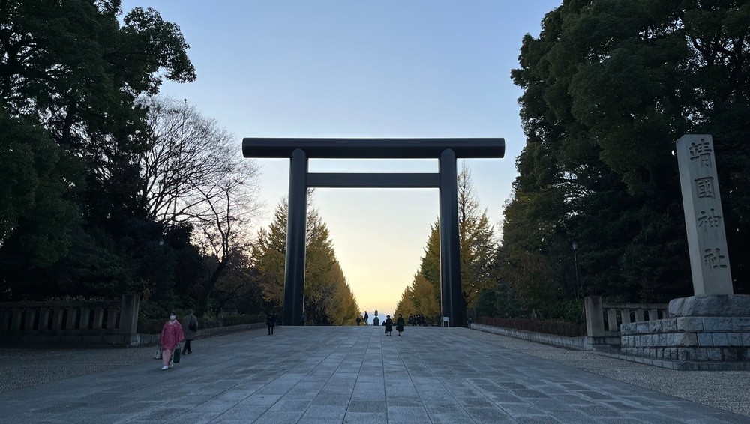

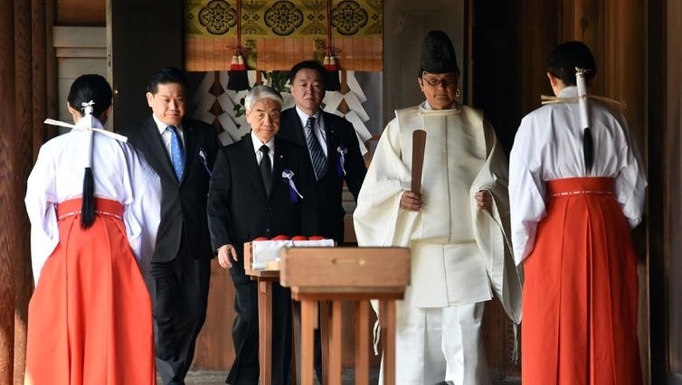
具体表现：靖国神社问题
供奉战犯的“招魂之地” —— 日本军国主义的精神象征与历史虚无主义的集中体现
歪曲历史，灌输谬论
神社内的“游就馆”通过篡改史料、展示虚假文物，将对外侵略战争美化为“自卫战争”和“解放亚洲”，向日本青少年持续灌输“靖国史观”，是传播历史修正主义的思想阵地。
供奉战犯，美化亡灵
神社内供奉着包括发动侵略战争的东条英机在内的14名二战甲级战犯，将双手沾满亚洲人民鲜血的战争罪犯公然奉为“英灵”，是对历史正义的践踏。
政要参拜，挑战底线
日本首相及内阁成员多次以官方身份前往参拜，这绝非单纯的“个人信仰”，而是日本官方对侵略历史缺乏深刻反省的体现，严重伤害了中国及其他受害国人民的民族感情。
Notes:
靖国神社是另一个重灾区。这里供奉着二战战犯，把侵略者当成英雄来祭拜。神社里的博物馆还在歪曲历史，美化侵略。更严重的是，日本政要频繁去参拜，这不仅是对历史正义的挑战，更是对包括中国在内的受害国人民感情的严重伤害。

Slide 8
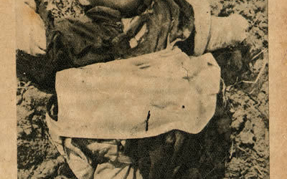
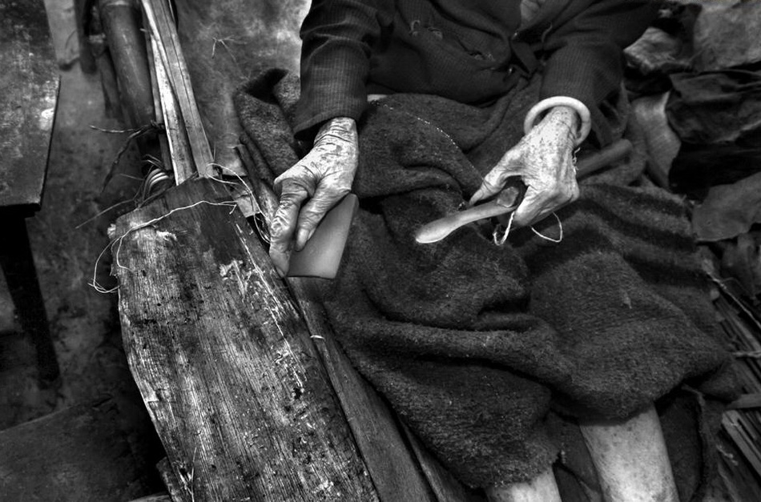
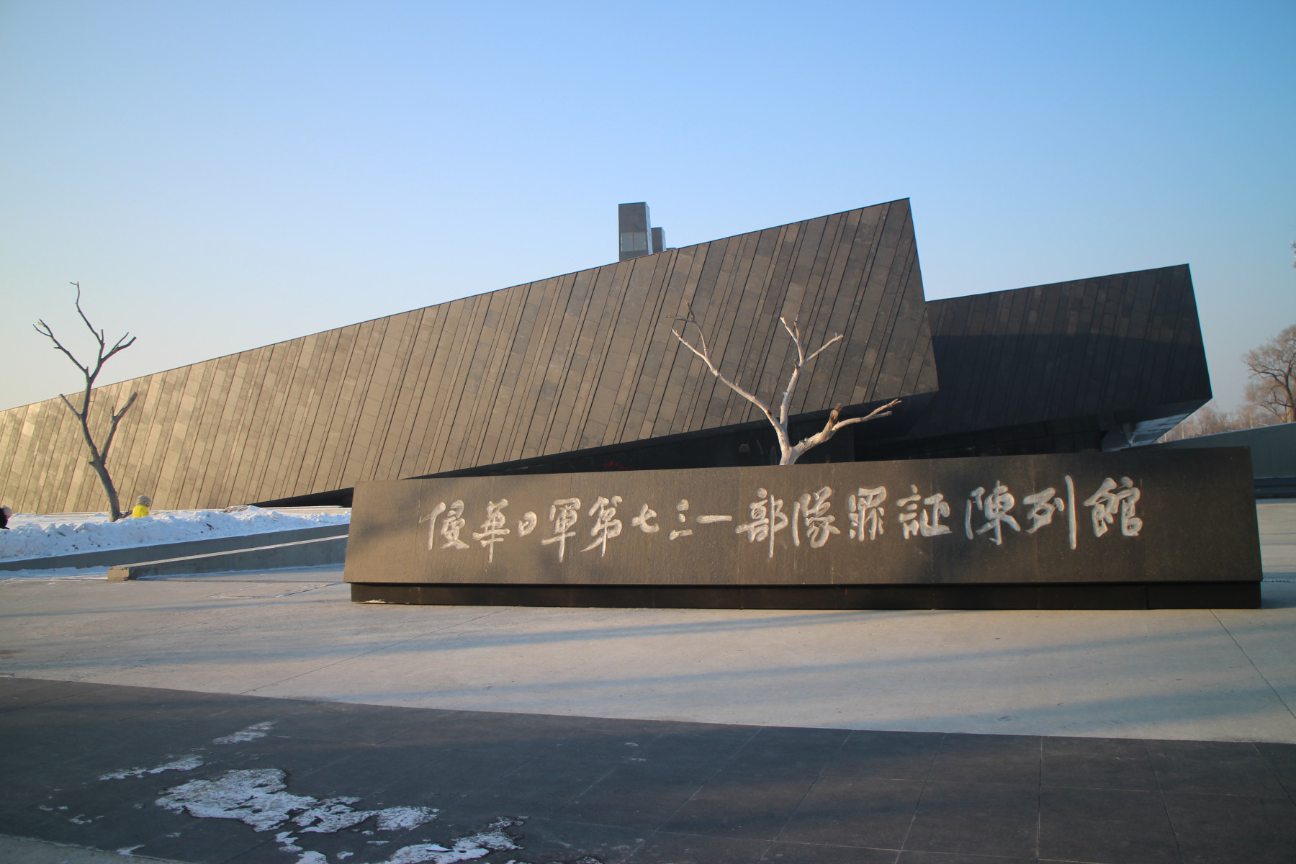
具体表现：对战争暴行的系统性否认
南京大屠杀
“慰安妇”问题
731部队罪行
散布“南京大屠杀虚构论”、“百人斩虚构论”等谎言，企图抹杀历史事实，并恶意攻击揭露真相的正义人士。
极力否认日军强征“慰安妇”的史实，将其歪曲为“自愿的商业行为”，并不断攻击受害者的证言，试图掩盖性暴力罪行。
日本政府长期对731部队的细菌战、活体实验等反人类罪行采取回避态度，相关历史在教科书中被严重淡化，真相被掩盖。
Notes:
除了教科书和靖国神社，日本右翼还系统性地否认各项战争暴行。他们声称南京大屠杀是假的，把慰安妇说成是自愿的，对731部队的活体实验罪行更是极力掩盖。这些行为是对历史真相的公然践踏，也是对受害者及其家属的二次伤害。

Slide 9
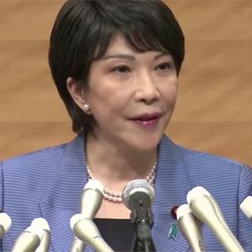



03 个案剖析：以高市早苗为例
狂热的历史修正主义者
高市早苗是当前日本政坛最具代表性的右翼人物之一，她的言行集中体现了日本历史修正主义的核心主张，在日本国内和国际社会引起了广泛的争议与警惕。
否定侵略历史
推动修宪扩军
煽动民族主义
公开否认日本在二战中的侵略性质，极力否定南京大屠杀、强征“慰安妇”等历史暴行。
主张将自卫队正式改为“国防军”，大幅增加国防预算，推动日本加速向军事大国转型。
鼓吹“新国家主义”教育，美化侵略历史，在年轻一代中煽动狭隘的民族主义情绪。
Notes:
为了让大家更具体地理解，我们来看一个代表性人物——高市早苗。她是日本政坛的右翼急先锋。她公开否认侵略历史，积极推动修改和平宪法，企图让日本成为军事大国，还不断煽动民族主义情绪。她的言行，正是日本历史修正主义的集中体现。

Slide 10



高市早苗的主要言行
频繁参拜靖国神社
每年都在8月15日等关键时间节点参拜，为战犯招魂，公然挑战二战后的国际秩序和历史正义。
推动修改教科书
联合右翼团体向政府施压，试图修改教科书关于“从军慰安妇”、南京大屠杀等历史事件的表述，淡化侵略历史真相。
否认战争罪行
公然声称“不存在可证明军方直接强征慰安妇的资料”，并多次质疑南京大屠杀遇难者人数，违背历史事实。
美化侵略历史
将日本对台湾的殖民统治歪曲为“交往交流的历史”，无视殖民压迫的本质；同时在外交上鼓吹“中国威胁论”。
政治目的：巩固保守派势力 · 加速修宪进程 · 配合美国亚太战略
Notes:
高市早苗的行为非常激进。她频繁参拜靖国神社，推动修改教科书，公开否认慰安妇和南京大屠杀的事实，甚至美化日本的殖民统治。她这么做，背后有明确的政治目的：巩固保守派的权力，加速修改和平宪法，并配合美国的战略意图。她的执政，代表着日本政治右倾化的加剧。

Slide 11


04 理性看待：区分右翼势力与普通民众
右翼势力：少数但活跃
普通民众：被误导的对象
鼓吹历史修正主义的，本质上是一小撮特定的利益群体：主要是保守的政治精英、右翼学者及部分财阀势力。
他们掌握着舆论和教育资源，因此声音格外响亮，但这绝不代表日本全体国民的意志。
• 日本民调显示，高达40%的年轻人不知道8月15日是“战败日”。
• 超过70%的年轻一代，从未与家人或朋友讨论过二战历史。
深层原因：战后对战争责任的清算不彻底，加上右翼势力长期篡改历史教科书、控制主流舆论，导致日本社会的历史认知出现断层。
Notes:
在批判右翼势力的同时，我们必须避免一个误区：不能把所有日本人都等同于右翼。事实上，鼓吹历史修正主义的只是少数活跃分子。而大多数普通民众，特别是年轻人，他们是被误导的对象。很多日本年轻人对二战历史一无所知，这不是他们的错，而是右翼长期篡改教科书、控制舆论的结果。

Slide 12
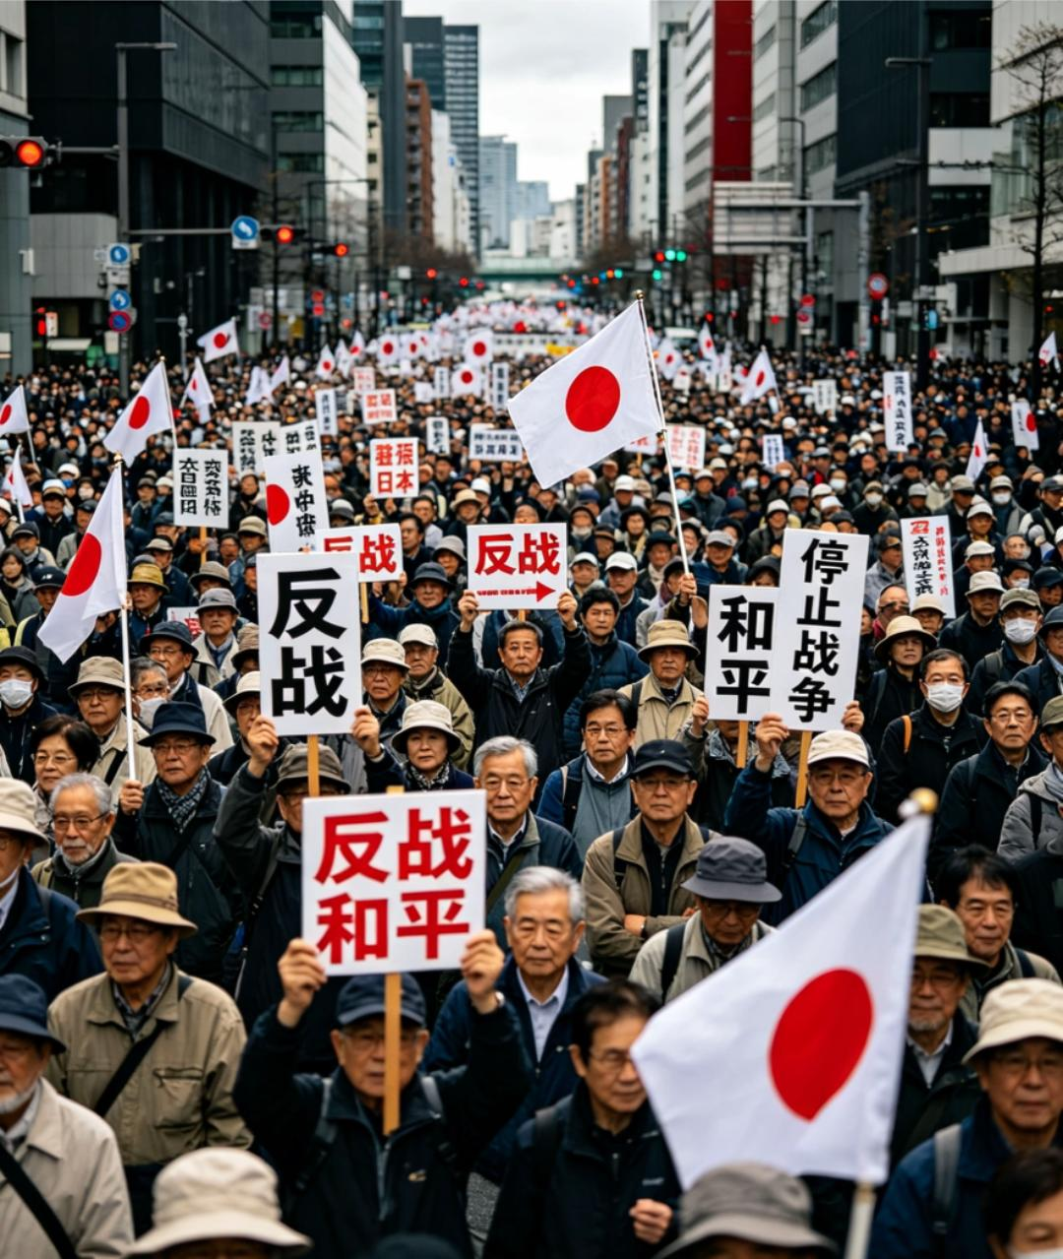
理性看待：日本社会的历史认知撕裂
和平力量的坚守
有良知的日本政党议员、学者、教师、市民团体和媒体人，在艰难的环境下坚持不懈地探寻和传播历史真相，守护和平宪法理念，构成了日本社会良知的基石。
左翼与右翼的社会思潮对立
街头此起彼伏的反战演说与右翼势力的政治造势活动形成鲜明对比，直观反映了日本社会在历史认知与国家走向问题上深刻的思潮分化。
家庭内部的代际认知冲突
曾有日本博主讲述：女儿了解南京大屠杀真相后感到羞愧，母亲却断然否认，父亲则试图用右翼媒体的虚假叙事误导女儿。这种家庭内部的对立，折射出历史教育的失败。
Notes:
日本社会内部其实是分裂的。一方面，有很多有良知的日本人，他们一直在努力揭露历史真相，反对战争。就像这张照片里的反战游行一样。另一方面，右翼势力也非常活跃。这种撕裂甚至存在于家庭内部，父母和子女对历史的认知完全不同。这说明，日本社会在历史问题上还远未达成共识。

Slide 13
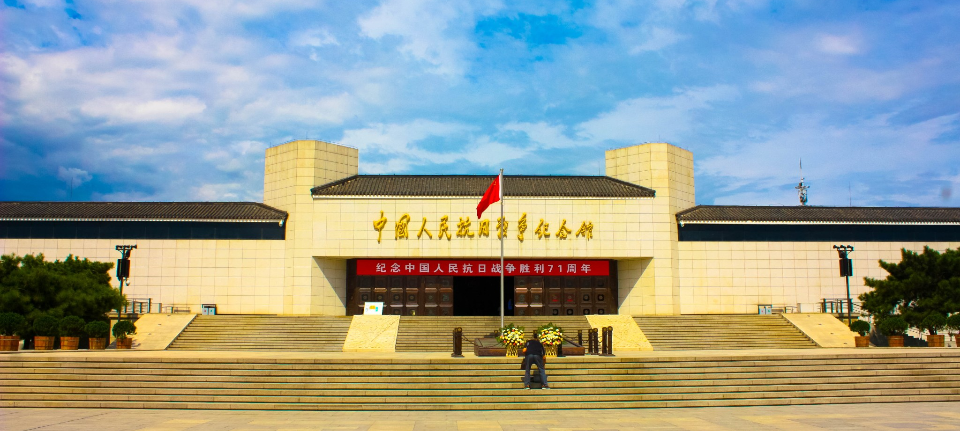
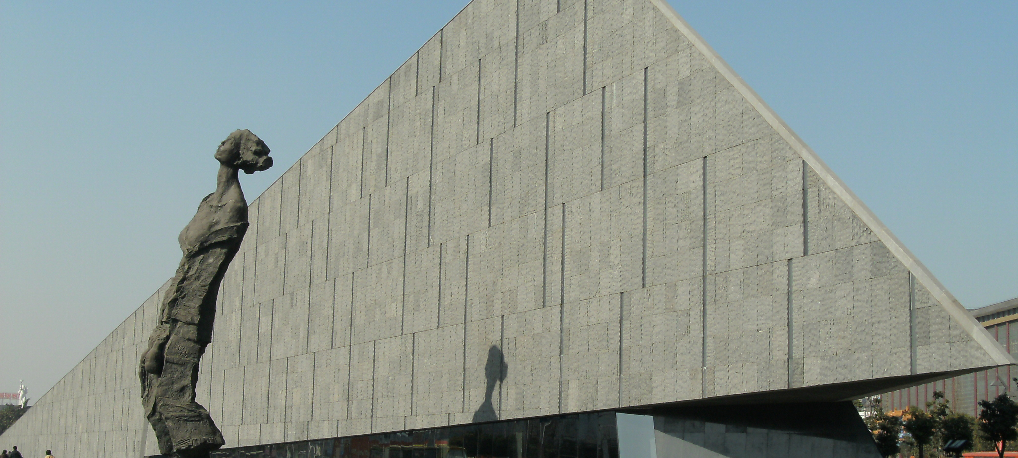

05 青年行动：加强历史学习，坚定历史认知
行动 · 夯实历史认知根基
▌ 系统学习：深入学习中国近代史和世界反法西斯战争史，厘清历史脉络，深刻认识日本军国主义的侵略罪行与中国人民英勇抗争的伟大精神。
▌ 多维求证：主动阅读历史档案、史料文献，走进纪念馆实地参观，观看历史纪录片，在丰富的史实中建立不可动摇的历史认知。
意义 · 坚定立场 捍卫真相
唯有真正掌握历史真相，才能练就一双“火眼金睛”，明辨是非曲直。在面对歪曲历史、美化侵略的历史虚无主义言论时，才能做到内心不惑、据理力争，以扎实的历史知识为武器，坚定地捍卫历史真相与民族尊严。
Notes:
那么，作为新时代的中国青年，我们应该怎么做？首先，也是最基础的，就是加强历史学习。我们要系统地了解那段历史，通过阅读史料、参观像抗战纪念馆、南京大屠杀遇难同胞纪念馆这样的地方，建立起自己坚实的历史认知。只有自己懂了，才能有力地驳斥谎言。

Slide 14
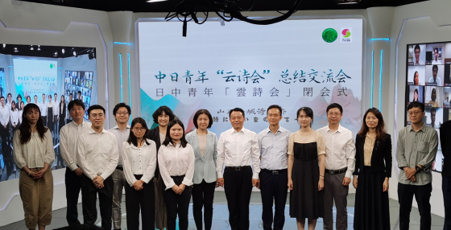



青年行动：积极参与民间交流，增进理解互信
参加官方交流项目
主动关注并申请参加“中日青年友好交流项目”等官方或半官方组织的活动，成为中日友好的官方使者。
推动民间自发交流
通过学术研讨、民间文化节、体育友谊赛、跨文化线上论坛等多元形式，与日本同龄人建立直接联系。
交流的深层意义
人与人之间的直接对话，是消除偏见、建立深层信任最有效的途径。在双向交流中，我们既可以坦诚传递正确的历史观，打破信息茧房；也能跨越媒体的滤镜，倾听并理解日本青年的真实处境与想法。
亲身赴日实地参访
利用假期赴日交流、短期研修或旅游，跳出刻板印象，亲身观察并感受真实、立体的日本社会与文化。
Notes:
其次，我们要积极参与民间交流。无论是官方组织的活动，还是我们自己发起的交流，都非常重要。直接和日本青年对话，是消除误解最好的方式。通过交流，我们可以告诉他们真实的历史，也听听他们的想法。就像这张照片里的中日青年交流活动一样，这种沟通是非常宝贵的。

Slide 15


青年行动：以开放心态，求同存异，聚焦合作
尊重差异
寻找共同点
耐心沟通
在交流中，尊重日本青年的文化背景和个人观点，避免简单的指责和对立，以平等的视角进行对话。
围绕气候变化、环境保护、科技创新、流行文化等共同关心的议题开展务实合作，建立起信任的基础。
坦诚表达立场，耐心倾听对方观点，通过摆事实、讲道理的方式，在不断地交流中逐步增进理解与互信。
行动的
深远意义
历史问题虽是中日关系的客观障碍，但不应成为青年交流的唯一话题。通过在经济、科技、文化等领域的务实合作，不仅能丰富交流内涵，更能为最终解决历史问题创造良好的民间氛围，“以经促政”、“以民促官”，推动中日关系行稳致远。
Notes:
最后，我们要有开放的心态。在交流中，要尊重对方，避免一上来就指责。我们可以先从共同关心的话题入手，比如环保、科技、流行文化等，找到合作的共同点。历史问题可以谈，但要耐心沟通，摆事实讲道理。通过在其他领域的合作，为解决历史问题创造更好的氛围。

Slide 16

正视历史，走向未来
构建人类命运共同体
THANK YOU | 谢谢聆听
Notes:
同学们，历史是一面镜子，它照亮现实，也指引未来。正视历史，不是为了延续仇恨，而是为了汲取教训，避免悲剧重演。作为新时代的青年，我们肩负着推动中日两国人民友好、维护东亚和平的重任。让我们共同努力，为构建人类命运共同体贡献自己的青春力量。我的导入到此结束，接下来是小组讨论时间。

Slide 17



实践要求
小组讨论
小组汇报
要求
就以上所提问题分小组进行讨论，时间为二十分钟。
各小组上台汇报，就各问题进行分工汇报。
1、充分准备，摆明观点，有事实依据支撑。
2、全程脱稿，不脱稿者不得分。
3、小组汇报时间不得少于八分钟。
课后作业
将本人汇报视频进行剪辑后上传至学习通，教师进行批阅。视频质量跟成绩相关。
Notes:
最后，我们要有开放的心态。在交流中，要尊重对方，避免一上来就指责。我们可以先从共同关心的话题入手，比如环保、科技、流行文化等，找到合作的共同点。历史问题可以谈，但要耐心沟通，摆事实讲道理。通过在其他领域的合作，为解决历史问题创造更好的氛围。

